Slide 1

GESTIÓN BIBLIOTECA
6 marzo 2025
Alumno: Heily Madelay Ajila Tandazo

Slide 2
Índice
Objetivo del proyecto y alcance
Requisitos del sistema.
Diseño de la base de datos.
Arquitectura del sistema y Patrones de Diseño.
Implementación JBDC.
Seguridad
Configuración del Sistema.
Pruebas y Validación.
Retos, Soluciones y Mejoras Futuras

Slide 3
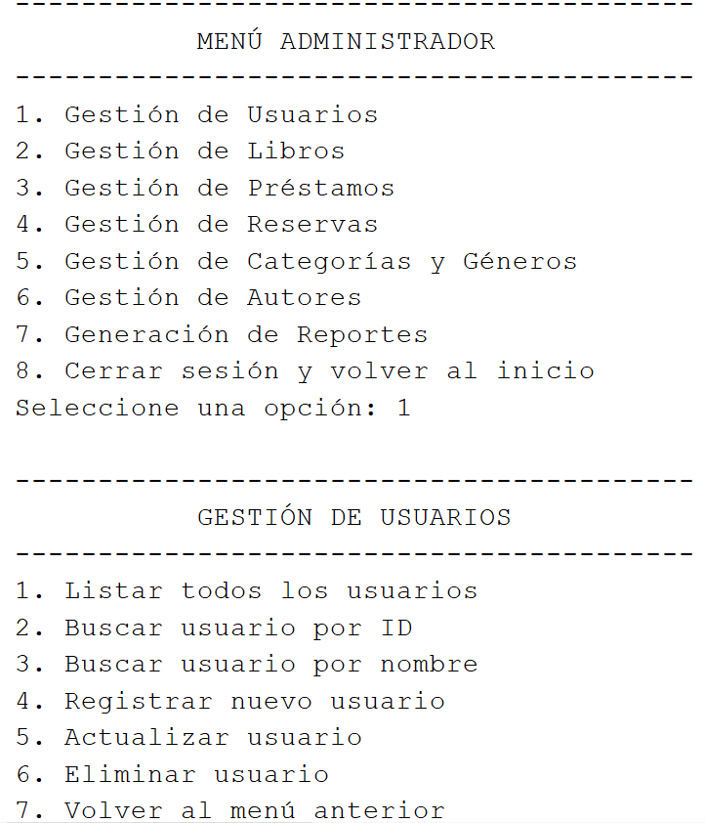
Objetivo del proyecto y problema a resolver.
El proyecto desarrolla un Sistema de Gestión de Biblioteca que permite a un bibliotecario realizar operaciones como:
Registrar usuarios.
Gestionar libros y préstamos.
Generar reportes avanzados.
Garantizar la seguridad de los datos.

Slide 4
Requisitos del sistema.
Hardware: | Software:
Procesador: Intel Core i3 o superior. | Sistema Operativo: Windows 10/11, macOS 10.14 o posterior, o Linux reciente.
Memoria RAM: 4GB mínimo (8GB recomendado). | Java: JDK 11 o superior (recomendado JDK 17).
Espacio en disco: 500 MB disponibles. | MySQL: Versión 8.0 o superior.
Pantalla: Resolución mínima de 1024x768 píxeles. | Gestor de paquetes: Maven
 | Editor de código: Eclipse, IntelliJ IDEA, NetBeans o similar.

Slide 5
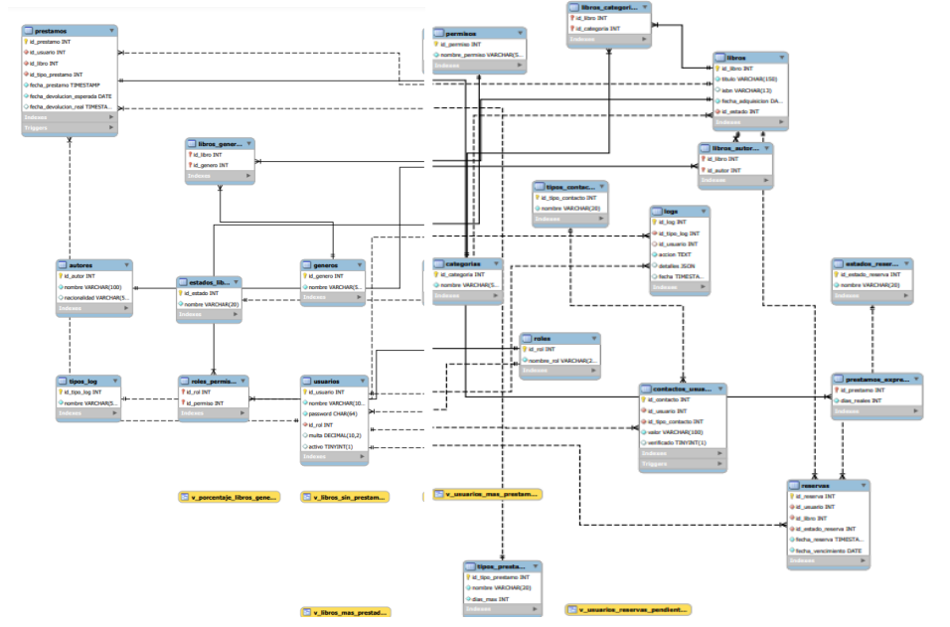
Diseño de la base de datos en la actualidad.
Implementación con MySQL como SGBD.
Uso de triggers para automatizar procesos como actualizaciones de estado de libros.
Creación de vistas optimizadas para reportes de libros más prestados, usuarios más activos, y distribución por género.
Base de datos normalizada hasta la Quinta Forma Normal (5FN), eliminando redundancias.
Gestión de permisos con roles diferenciados (Administrador y Usuario Regular).
Transacciones en MySQL para garantizar la integridad en préstamos y devoluciones.
¿Cuál es la diferencia con la primera?
- Normalización mejorada: Se eliminan redundancias con tablas relacionales. - Gestión de roles escalable: Se separan en tablas roles, permisos y roles_permisos. - Mejor manejo de préstamos y reservas: Triggers asignan automáticamente libros devueltos. - Mayor seguridad: Contraseñas con SHA-256 y validaciones de contactos únicas. - Reportes optimizados: Se crean vistas predefinidas para consultas más eficientes. - Mayor integridad de datos: Se normalizan datos históricos y se mejoran transiciones de estado.

Slide 6
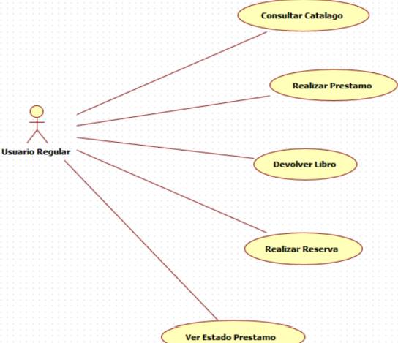
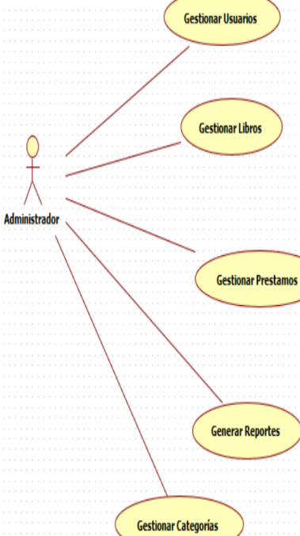
Arquitectura del sistema y Patrones de Diseño.
Arquitectura basada en capas, con paquetes:
Modelo: Define las entidades (Usuario, Libro, Prestamo, etc.).
DAO: Interfaces para el acceso a datos.
DAO.IMPL: Implementaciones JDBC de las interfaces DAO.
Servicio: Lógica de negocio.
Util: Herramientas de seguridad y gestión de logs.
Observer: Implementación del patrón Observer para notificaciones.
Enums: Definición de valores constantes.
Patrón DAO para separación de la lógica de acceso a datos.
Patrón Observer para notificaciones cuando un libro reservado se vuelve disponible

Slide 7
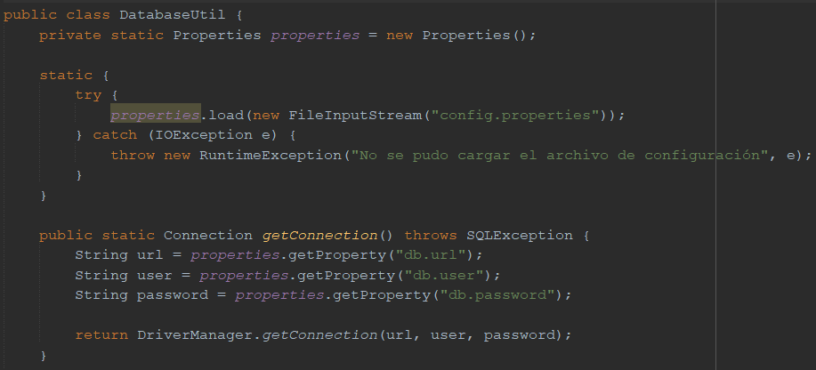
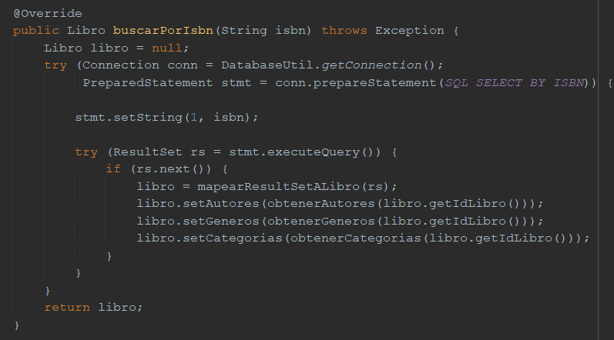
Implementación JBDC
Gestión de Conexiones centralizada con la clase DatabaseUtil.
Prevención de Inyección SQL mediante PreparedStatement.

Slide 8
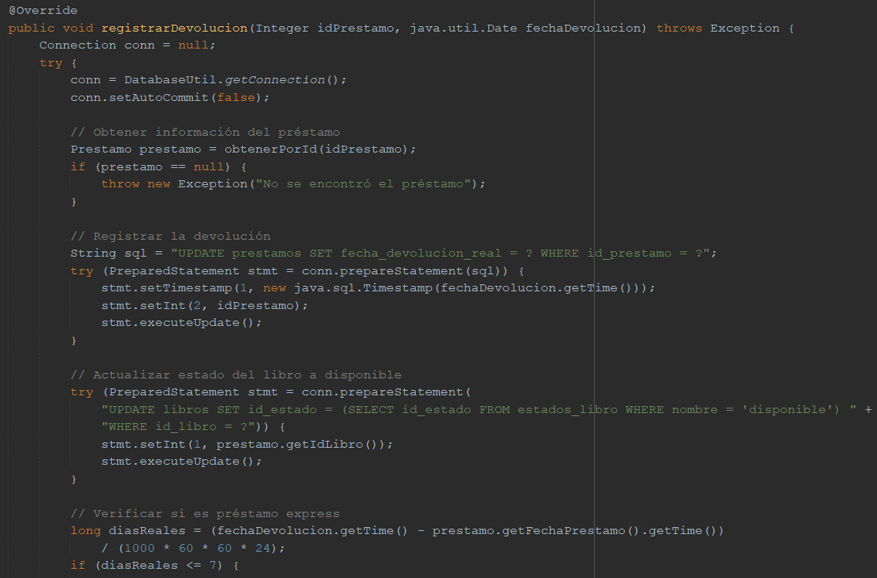
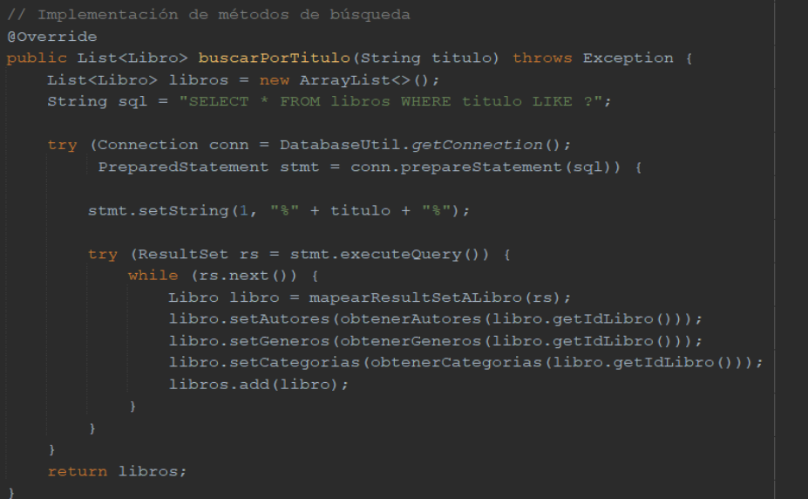
Implementación JBDC
Manejo de Transacciones para garantizar la integridad en préstamos y devoluciones.
Ejemplos CRUD con JDBC, asegurando inserción, actualización y eliminación de registros.

Slide 9
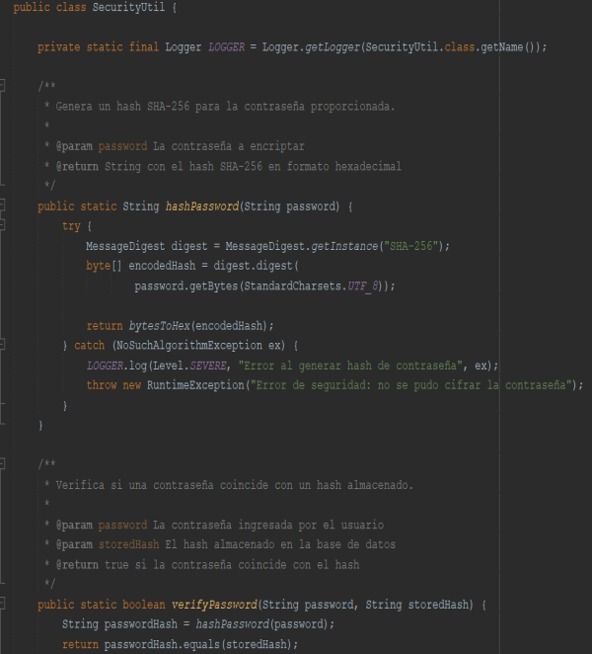
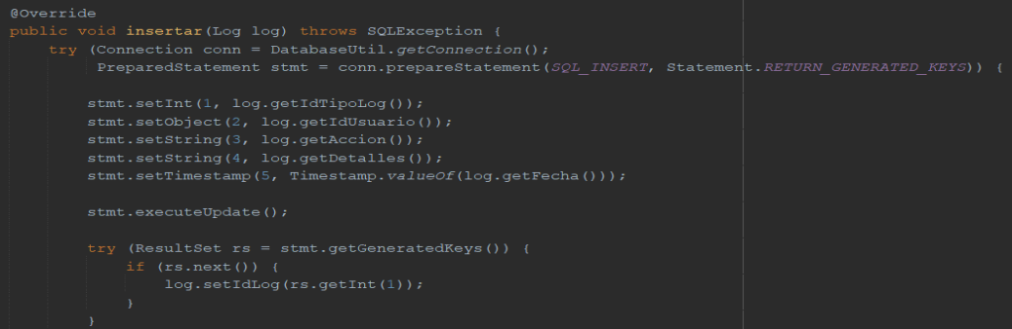
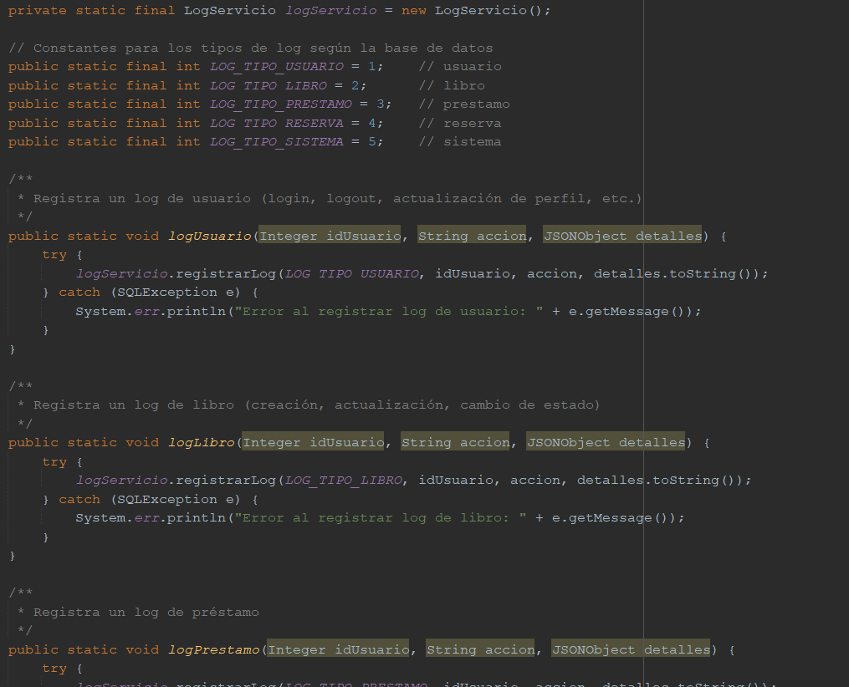
Seguridad
Cifrado de contraseñas con SHA-256.
Prevención de Inyección SQL con consultas parametrizadas.
Sistema de logs y auditoría, registrando eventos en la base de datos con información detallada en formato JSON. A través de las clases: Log, LogDAOImpl, LogUtil, LogServicio
1
2
3

Slide 10
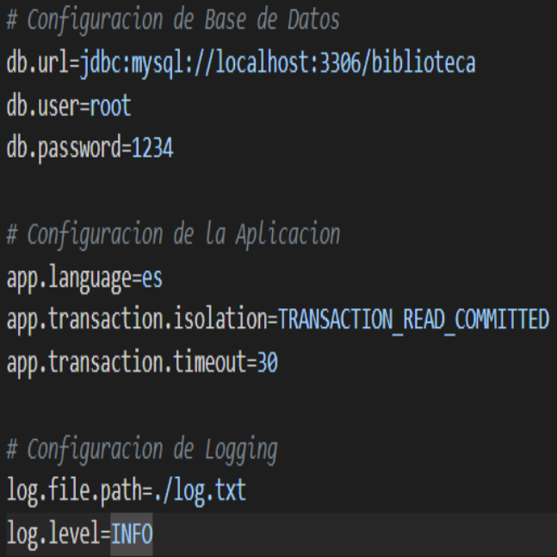
Configuración del Sistema
Uso de un archivo config.properties para separar configuraciones del código fuente:
Configuración de la base de datos (db.url, db.user, db.password).
Configuración de la aplicación (app.language, app.transaction.isolation).
Configuración de logs (log.file.path, log.level).

Slide 11
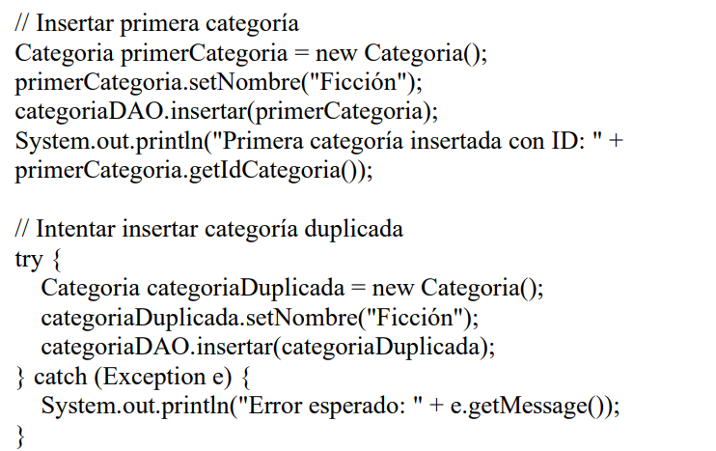
Pruebas y Validación.
Pruebas del módulo de contactos: Creación, consulta, actualización y eliminación de contactos.
Pruebas de conexión a la base de datos: Validación de acceso correcto a MySQL.
Pruebas del módulo de préstamos: Límite de 3 préstamos para usuarios, eliminación y actualización de estados de libros.
Pruebas del módulo de reservas: Validación de reservas activas, vencidas y completadas.
Pruebas de categorías y géneros: Prevención de inserción de valores duplicados.
Por ejemplo la prueba de Categoría

Slide 12
Retos, Soluciones y Mejoras Futuras
Retos | Soluciones | Mejoras Futuras
Prevención de inyección SQL | Uso de PreparedStatement. | Excepciones personalizadas para un mejor manejo de errores.
Gestión de conexiones y transacciones | Centralización con DatabaseUtil | Optimización del sistema de notificaciones usando WebSockets en lugar de Observer.
Integridad referencial | Uso de claves foráneas y triggers. | Pruebas automatizadas en lugar de pruebas manuales en main.
Auditoría y trazabilidad | Implementación de logs detallados en JSON. | Interfaz de Usuario y Experiencia de Uso mejorada a través de una interfaz gráfica o una API REST
Manejo de concurrencia | Uso de triggers y transacciones. | Escalabilidad y Mantenimiento para futuras versiones, podría valorarse la adopción de un framework MVC (ModelView-Controller) o una arquitectura más modular que facilite la escalabilidad.

